Slide 1

TKinter
Adam heger

Slide 2

přehled
Knihovna pro vytváření GUI (graphic user interface)
Vznikl jako grafický toolkit pro jazyk Tcl
Jednoduchý, mnohoúčelový
Zastaralý, nepřehledný

Slide 3
Něco navíc
Tk interface
Python 1.4, v roce 1996
Jeden ze základních balíčků
Submodules: ttk, colorchooser

Slide 4
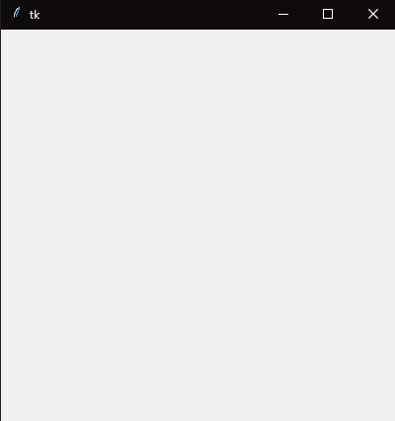
Základ
Tk()
.geometry(“ “)
.mainloop()
TopWindow()

Slide 5
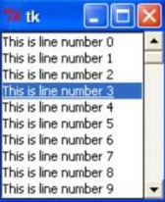


Widgets
Buttons, Labels, Entrys, Texts, Frames, Menus, OptionMenus, RadioButtons
(master, text=“ “, bg=“ “, fg=“ “, font=(‘ ‘, int), command=, width=, height=)
.destoy(); .set(); winfo_width();

Slide 6
Možnosti balení
.pack(); anchor, side, padx, pady
.grid(); row, column, rowspan, columnspan
.add_cascade()

